Slide 1
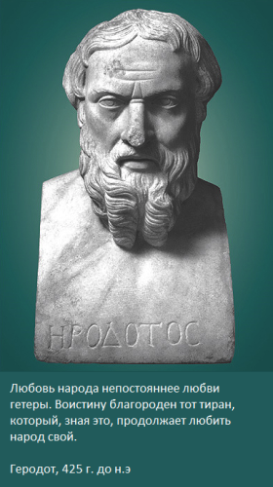

Slide 2
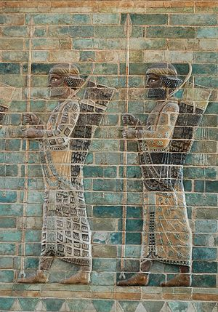
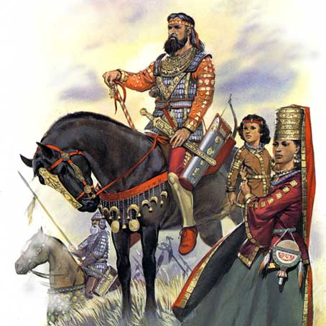

Slide 3
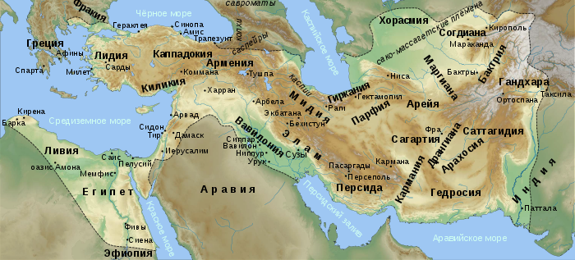

Slide 4
ПЕРСИДСКАЯ ДЕРЖАВА
«ЦАРЯ ЦАРЕЙ»

Slide 5
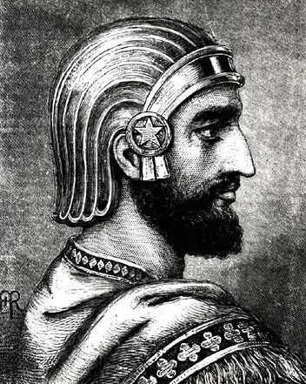
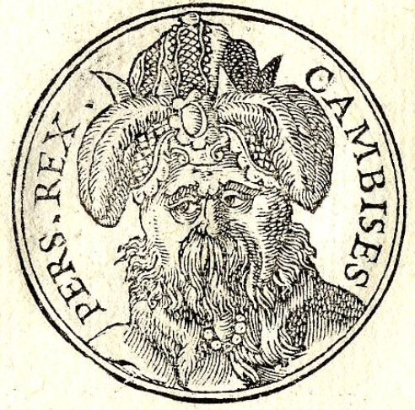
ЦАРИ ПЕРСИИ

Slide 6
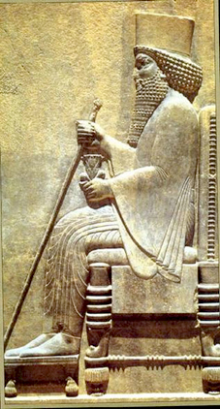
ДАРИЙ I

Slide 7
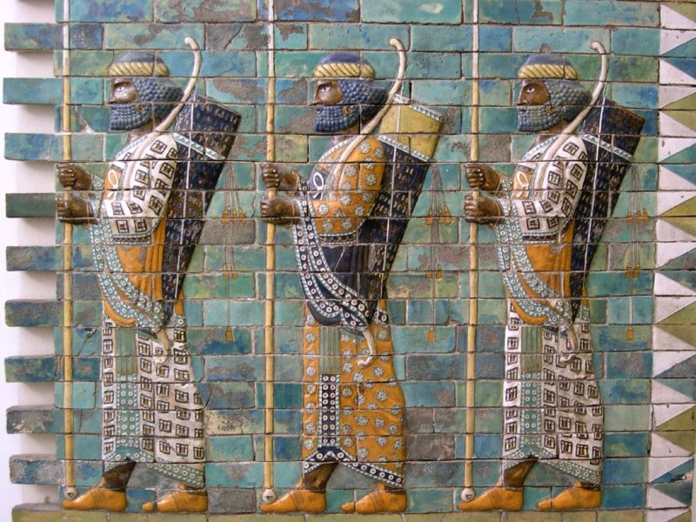
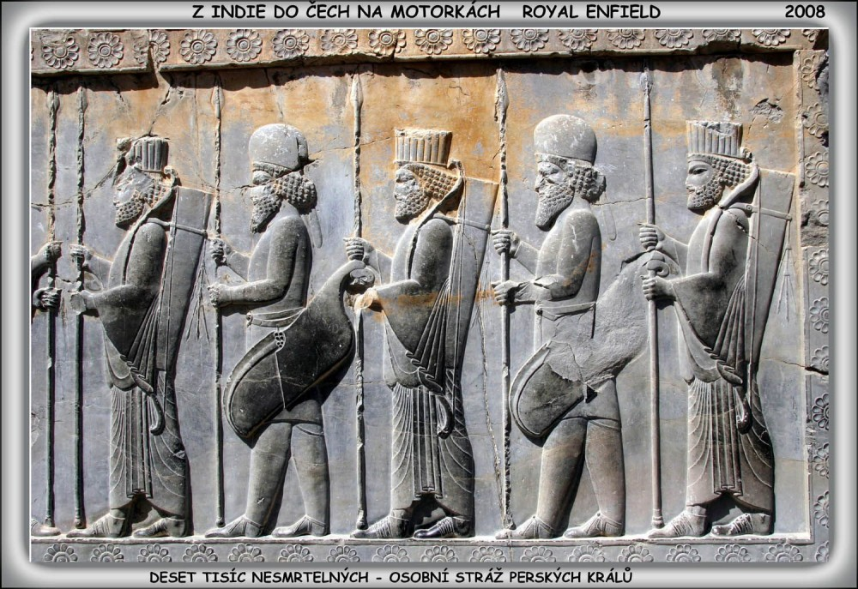
ПЕРСИДСКИЕ ВОИНЫ

Slide 8
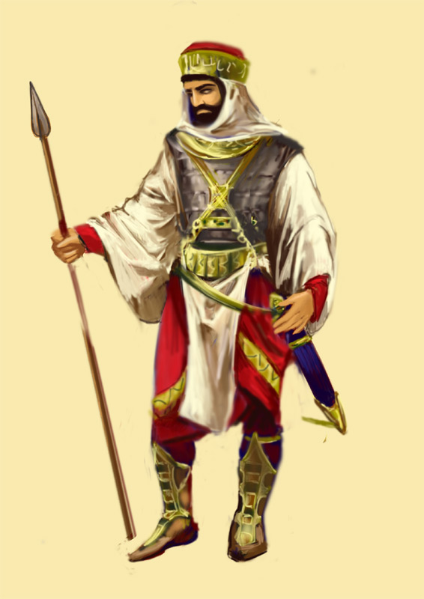
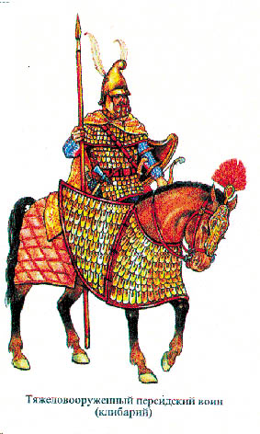
ПЕРСИДСКИЕ ВОИНЫ

Slide 9
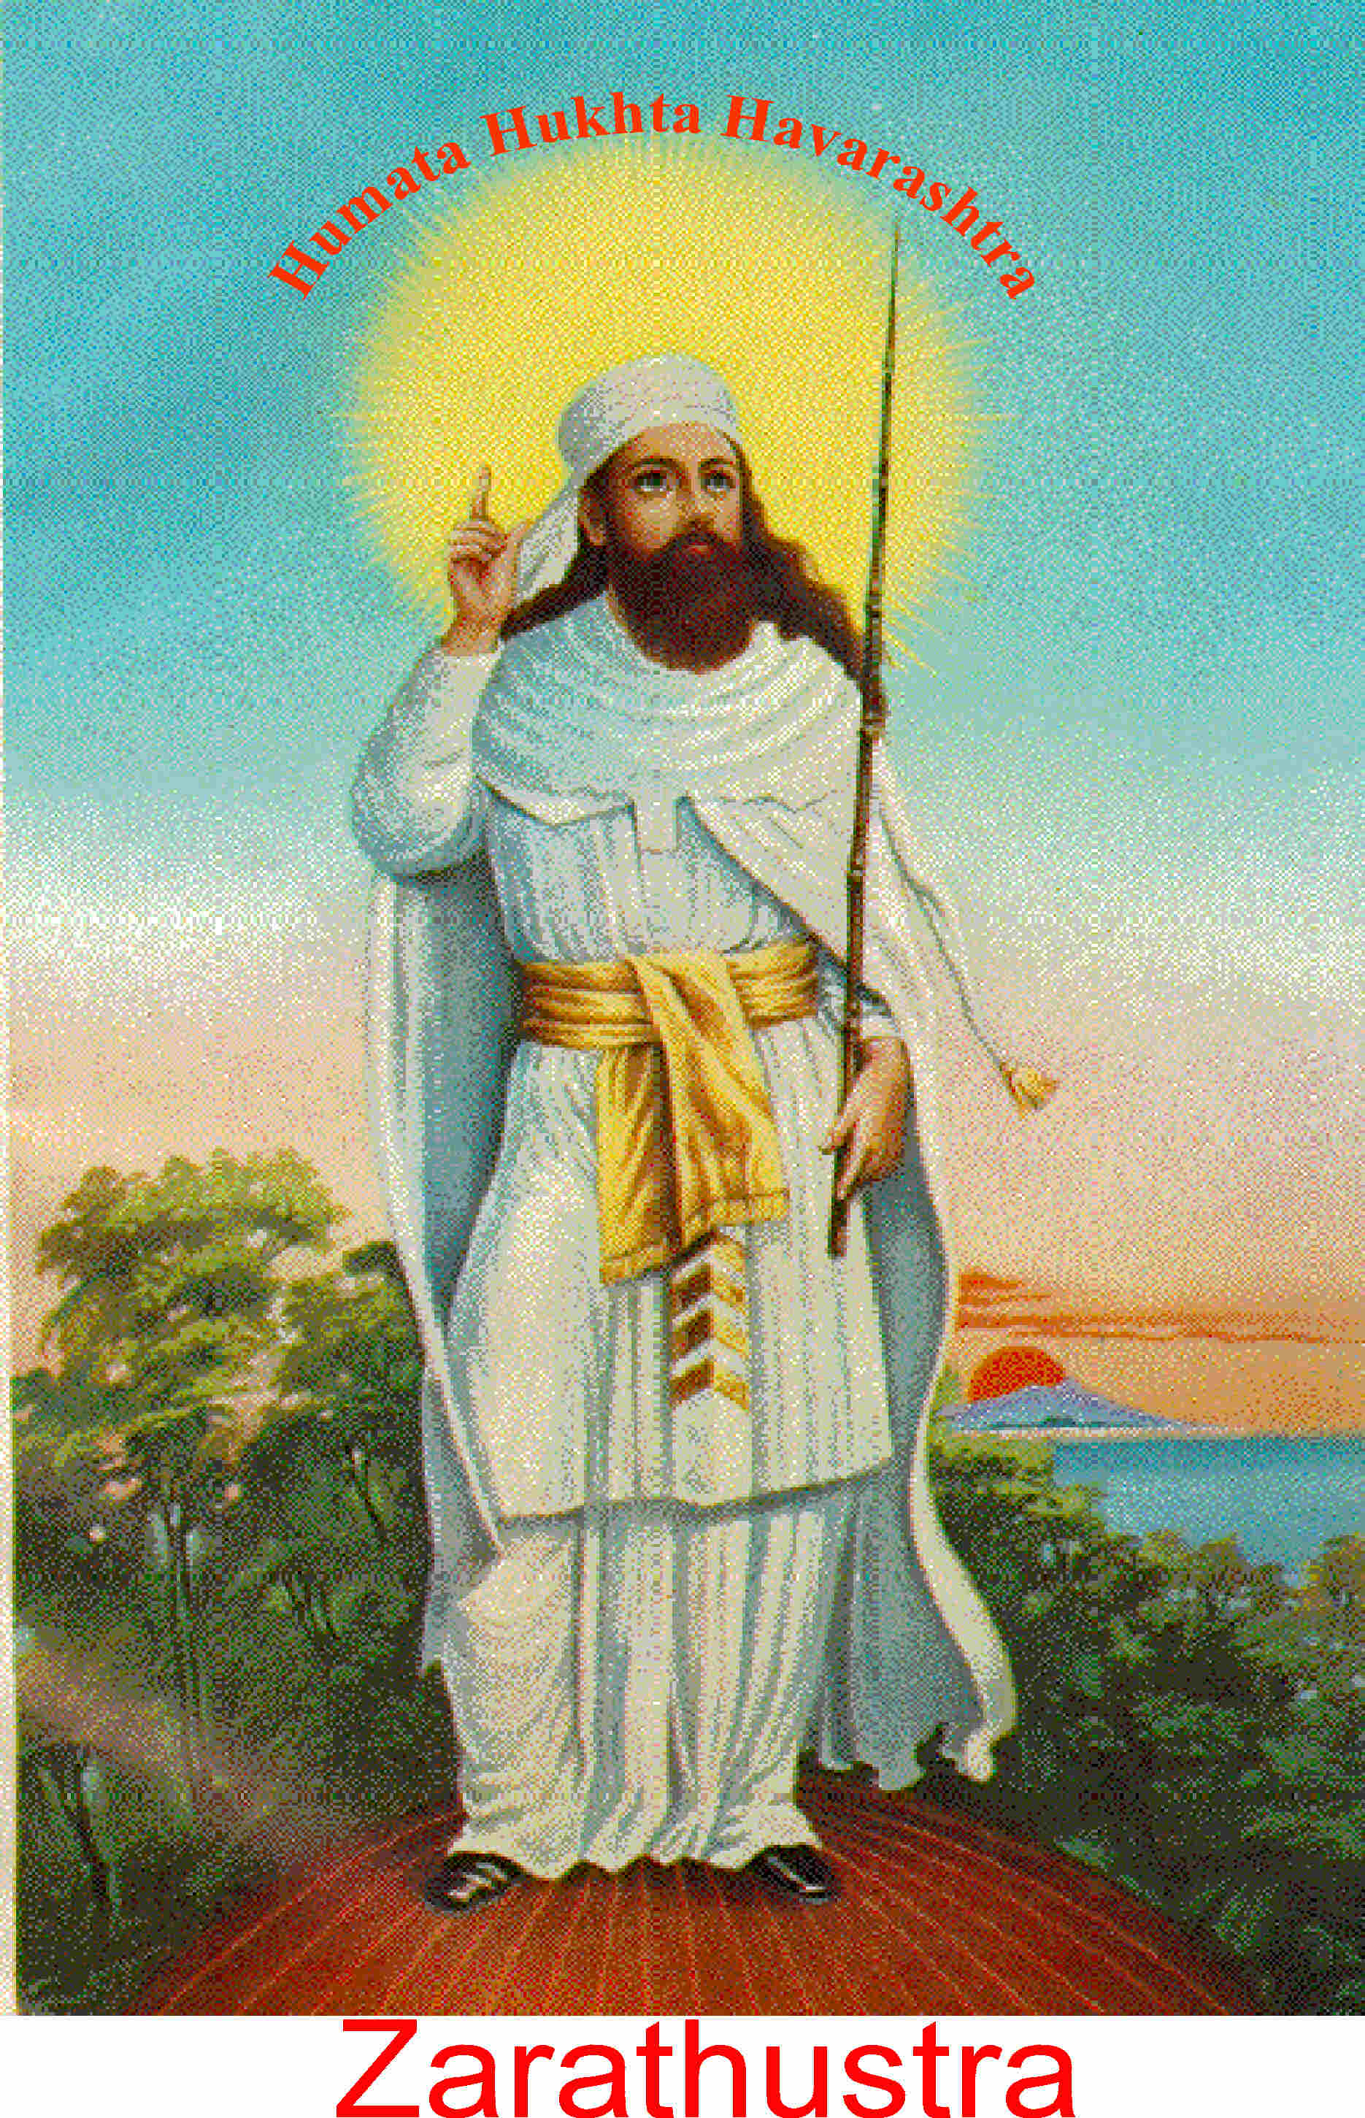
ЗОРОАСТРИЗМ
Сам Заратуштра был обычным человеком и никогда в своих вдохновленных речах не подчеркивал собственной значимости и богоизбранности. Он был женат и имел шестерых детей — трех сыновей и трех дочерей. Его проповедь была направлена на таких же простых и честных людей, коим был сам пророк.
Учение Заратуштры ближе к религии евреев, так как в нем прослеживаются общие нравственные принципы: любовь терпимость, честность.

Slide 10
